Slide 1
Филиал №1 «Чебурашка» МДОУ детский сад «Родничок»
Диагностика регуляторных функций в старшем дошкольном возрасте. Набор методик.

Slide 2
К регуляторным функциям в старшем дошкольном возрасте относятся: - рабочая память - сдерживающий контроль - когнитивная гибкость

Slide 3
Рабочая память ДИАГНОСТИКА СЛУХОВОЙ ПАМЯТИ У ДОШКОЛЬНИКОВ Методика «Заучивание 10 слов» А.Р.Лурия

Slide 4

ДИАГНОСТИКА ЗРИТЕЛЬНОЙ ПАМЯТИ У ДОШКОЛЬНИКОВ Н.Н.Павлова, Л.Г. Руденко «10 предметов»

Slide 5
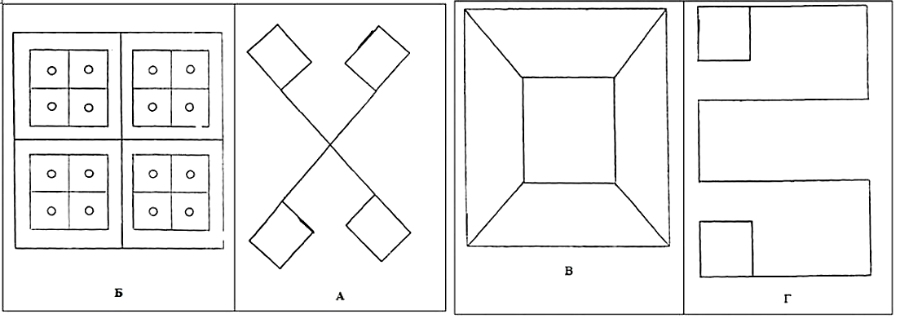
Диагностика зрительной памяти по методике Д.Векслера

Slide 6
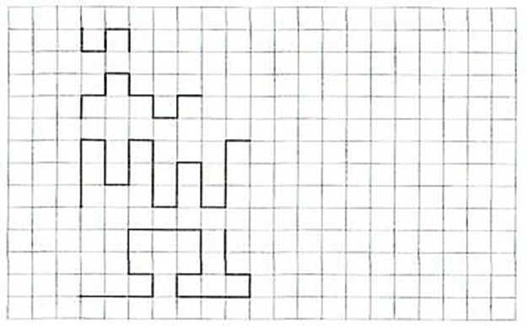
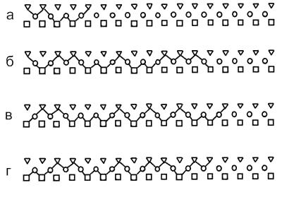
Сдерживающий контроль
«Графический диктант» Д. Б. Эльконин
«Узор» Л. И. Цеханская

Slide 7
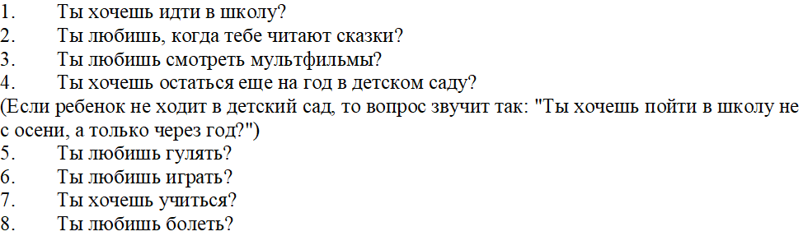
«Да и нет» Н.И.Гуткина

Slide 8
Методика «Цепочка действии» Инструкция: «Сядь за тот стол (указать, за какой именно), возьми карандаш, лист бумаги, нарисуй человека, потом положи карандаш на место, а рисунок возьми с собой и вернись ко мне». Методика «Не подглядывай» Проведение: ребёнку сообщают, что ему принесли интересную игру, но нужно подождать, пока взрослый приготовит всё необходимое. Важно не подглядывать, что делает взрослый, «а то будет неинтересно играть».

Slide 9
«Когнитивная гибкость» - это способность мозга адаптировать поведение и мышление к новым, изменяющимся или неожиданным ситуациям .

Slide 10
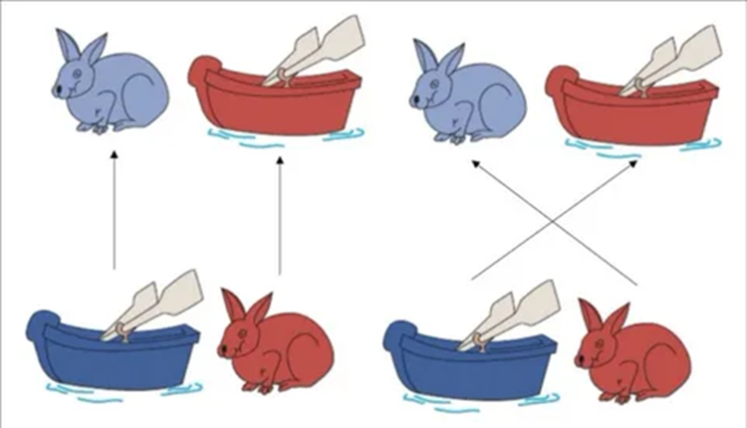
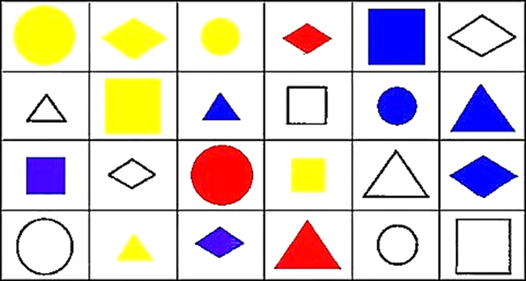
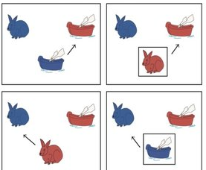
Методика «Сортировка карточек по изменяемому признаку»
Методика
«Раздели на группы»

Slide 11
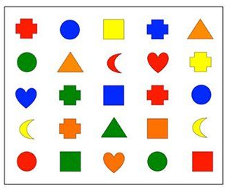
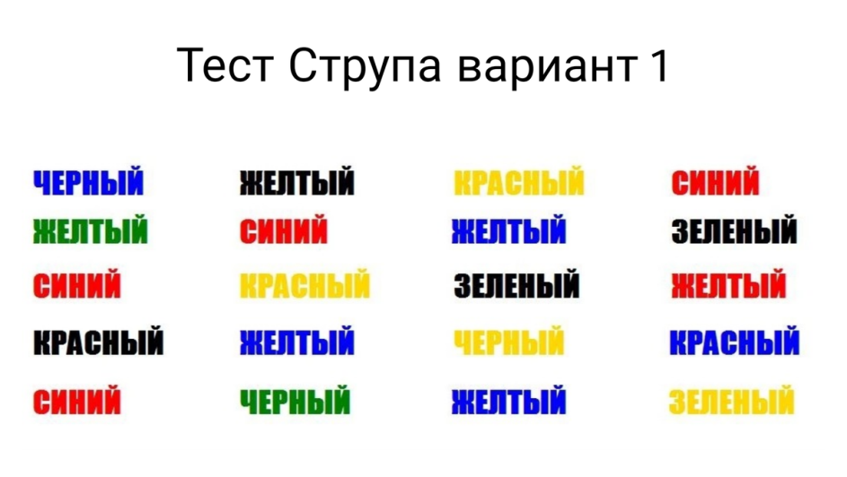
«Тест Струпа»

Slide 12


«Шифровка» Д.Векслер

Slide 13
СПАСИБО ЗА ВНИМАНИЕ!

